Slide 1
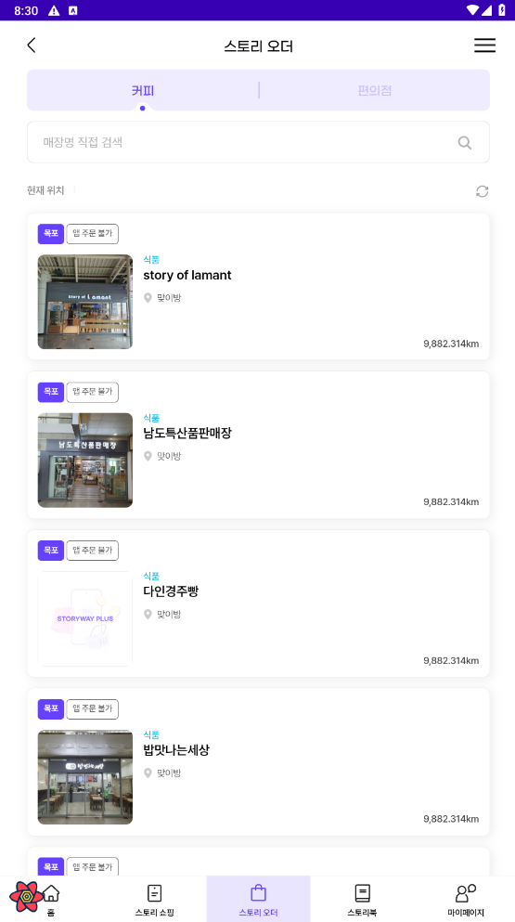
‘카페’로 수정 부탁 드립니다.

Slide 2
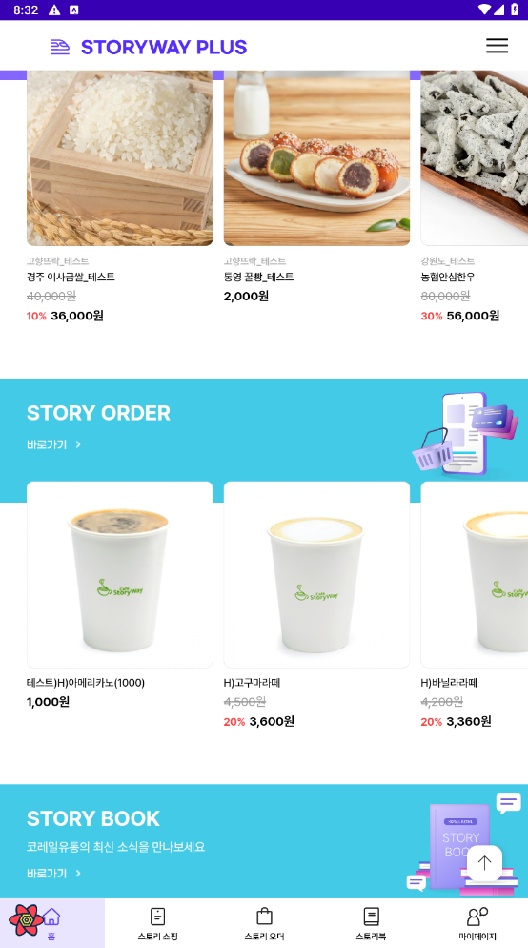
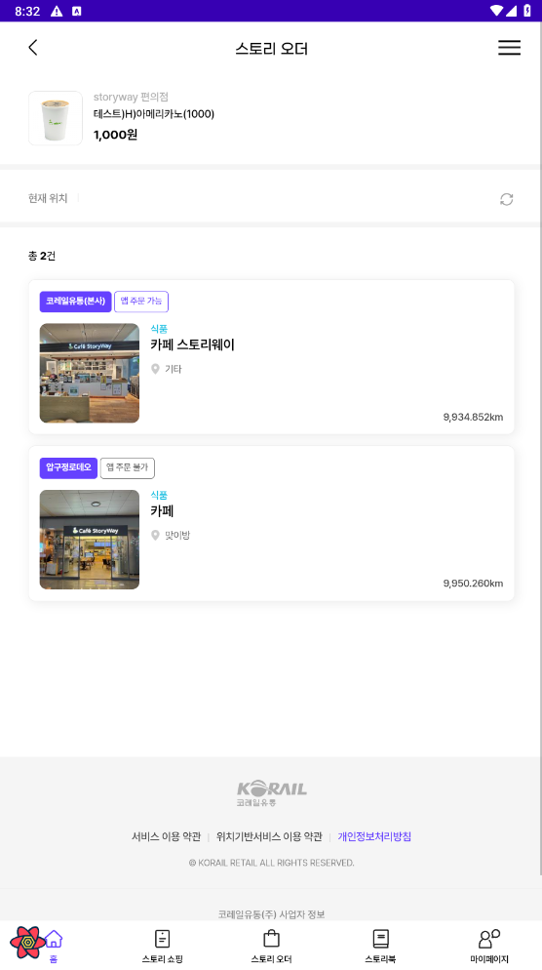
현재 편의점/전문점 구분 없이 ‘storyway 편의점’으로 표시되는데,
- 편의점: 현재와 동일
- 전문점: ‘카페’로 표시 부탁 드립니다.

